Slide 2
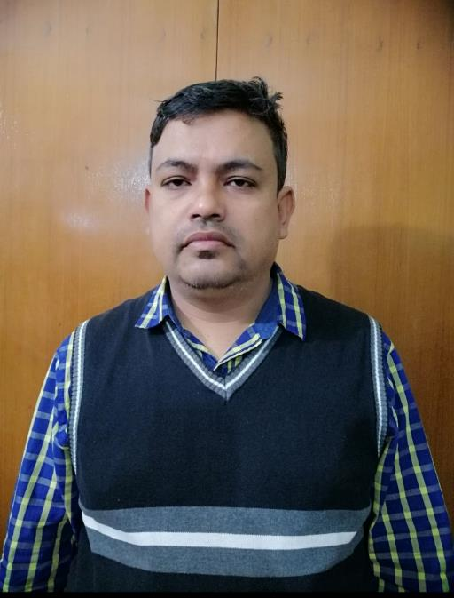
শিক্ষক পরিচিতি
নামঃ আনোয়ার সাদাত।
পদবীঃ সহকারি শিক্ষক।
দক্ষিন পুর্ব চরকাঁকড়া সরকারি প্রাথমিক বিদ্যালয়।
কোম্পানীগঞ্জ, নোয়াখালি।

Slide 3
বিষয় পরিচিতি
বিষয়ঃ বাংলা
শ্রেণিঃ দ্বিতীয়
পাঠঃ আমাদের ছোট নাদী
পাঠ্যাংশঃ(আমাদের ছোট নদী-শিয়ালের হাঁক ।)
পৃষ্ঠাঃ ৩২
সময়ঃ ৪০মিনিট

Slide 4
শিখন ফল
এই পাঠ শেষে শিক্ষার্থীরা .......................................
১.১.১ বাক্য ও শব্দে ব্যবহৃত বাংলা যুক্তবর্ণের ধ্বনি শুনে মনে রাখতে পাঠের অর্ন্তগত ছোট ছোট বাক্য শুনে বুঝতে পারবে।
১.২.১ নির্দেশনা শুনে পালন করতে পারবে।
১.৩.১ নির্দেশনা শুনে পালন করতে পারবে।
১.৩.৩ প্রশ্ন শুনে বুঝতে পারবে।
২.১.২ কবিতা শুনে বুঝতে পারবে।
১.১.১ শব্দে ব্যবহৃত বাংলা যুক্তবর্ণের ধ্বনি স্পষ্ট ও শুদ্ধভাবে বলতে পারবে।
১.১.২ বাক্যস্থিত যুক্তবর্ণের ধ্বনি স্পষ্ট ও শুদ্ধভাবে বলতে পারবে।
১.৩.২ কোনো বিষয়ে প্রশ্ন করতে ও প্রশ্নের উত্তর দিতে পারবে।
২.১.২ পাঠ্যবইয়ের কবিতা আবৃত্তি করতে পারবে।
২.২.২ কবিতার বিষয়ে প্রশ্নের উত্তর বলতে পারবে। ( ৩.২.১ , ৪.১.১)
১.৩.১ যুক্তব্যঞ্জন পরতে পারবে।
২.১.২ প্রমিত উচ্চারনে কবিতা পড়তে পারবে।
২.২.২ প্রমিত উচ্চারনে কবিতা আবৃত্তি করতে পারবে। (১.৫.১ ,১.৫.৩ ,৩.১.১ ,৩.১.২ ,৩.১.৩)

Slide 5
চলো একটি ভিডিও দেখি

Slide 6
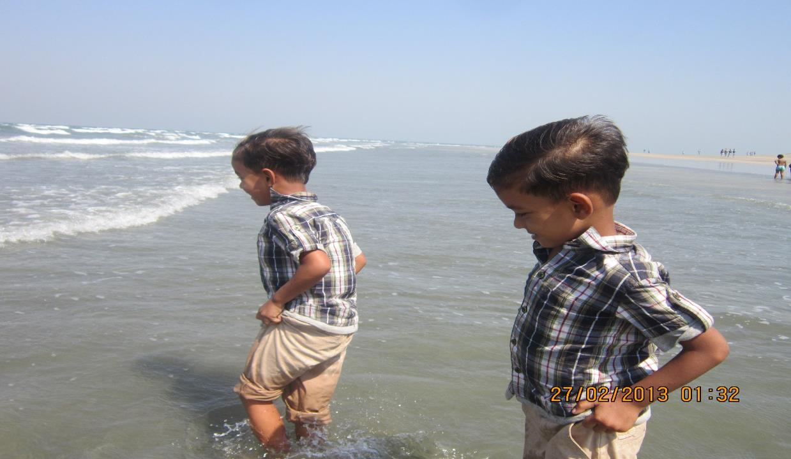
পাঠ ঘোষনা
আমাদের ছোট নদী

Slide 7
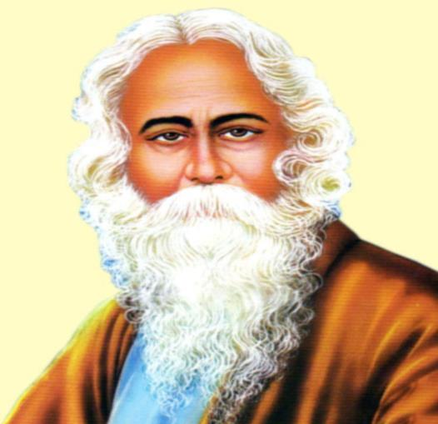
এই গুণি ব্যক্তিকে কি তোমরা চিনো?
বিশ্বকবি রবীন্দ্রনাথ ঠাকুর ১841 সালে কলকাতায় জন্ম গ্রহন করেন।
তিনি ১৯৬১ সালে মারা যান।
গিতাঞ্জলি তার বিখ্যাত কাব্যগ্রন্থ।
রবীন্দ্রনাথ ঠাকুর

Slide 8
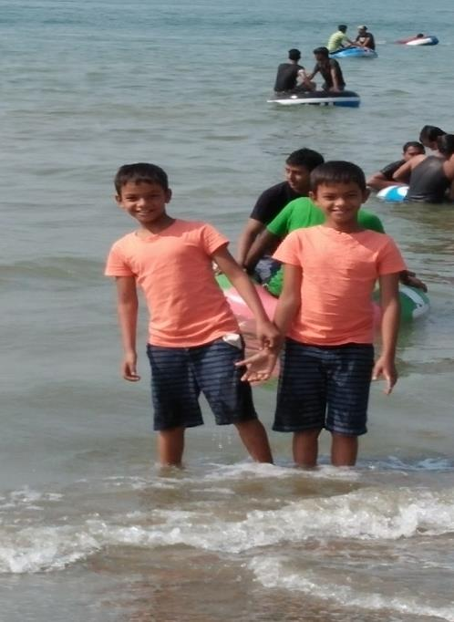
আমাদের ছোট নদী চলে বাঁকে বাঁকে,
বৈশাখ মাসে তার হাঁটু জল থাকে।

Slide 9
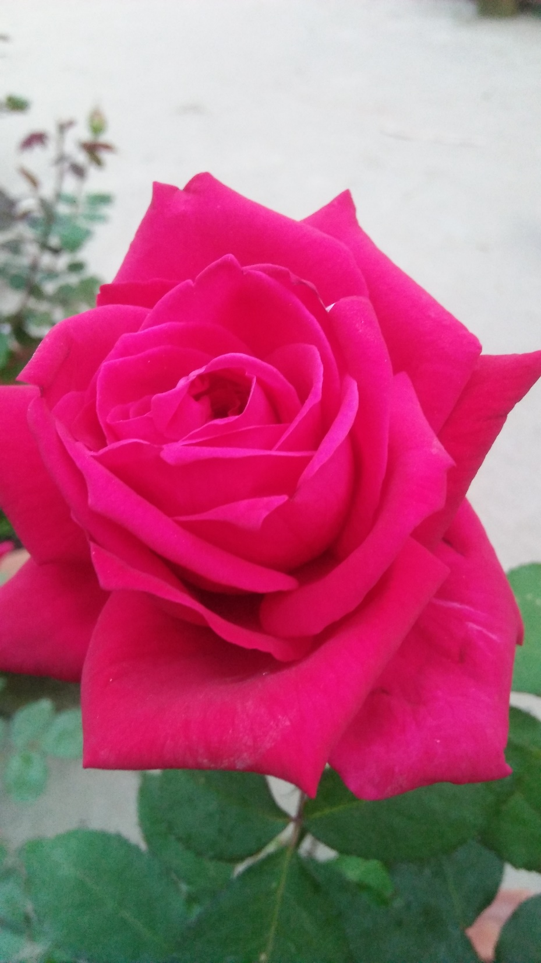
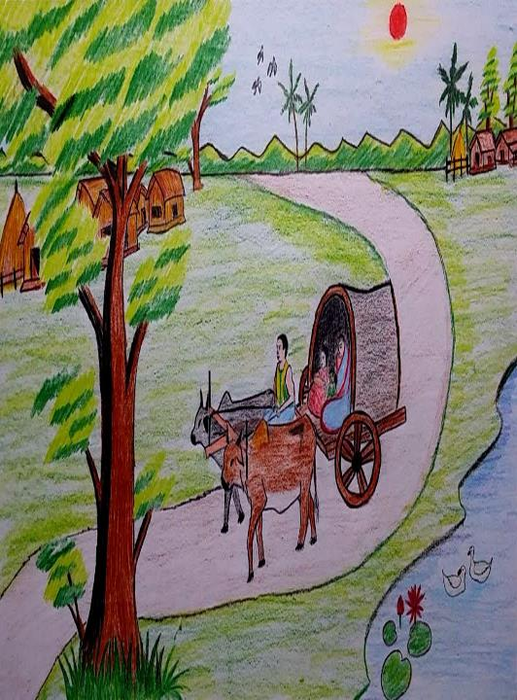
পার হয়ে যায় গরু, পার হয় গাড়ি,
দুই ধার উচু তার, ঢালু তার পাড়ি।

Slide 10
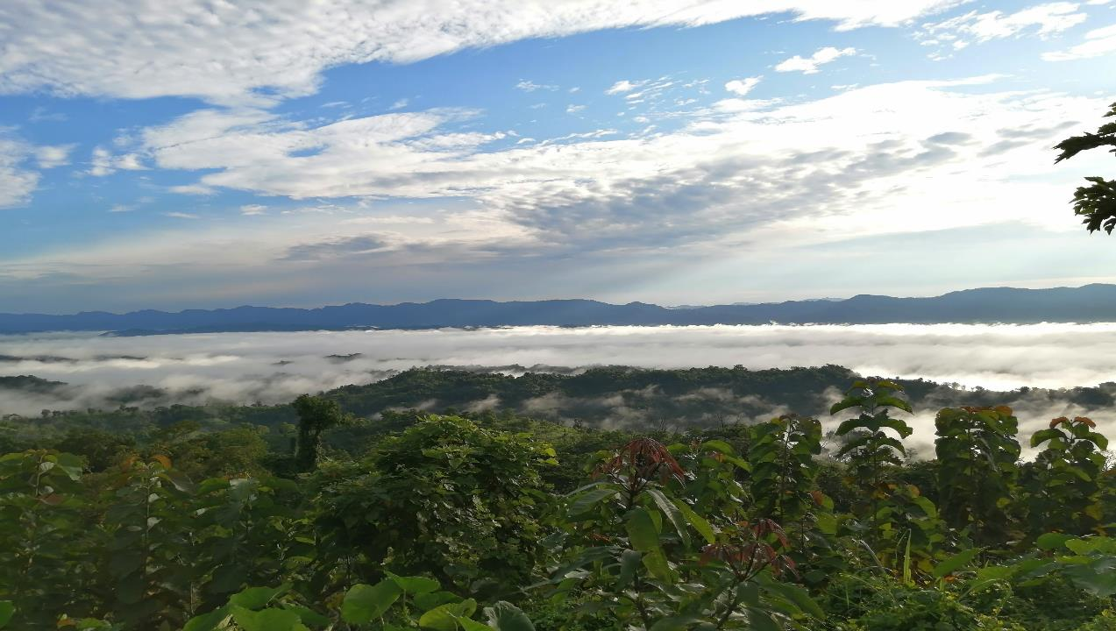
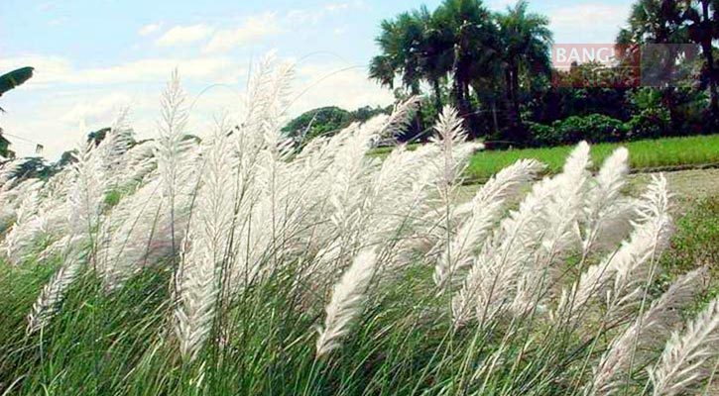
চিক চিক করে বালি ,কোথা নাই কাদা,
এক ধারে কাশ বন ফুলে ফুলে সাদা।

Slide 11
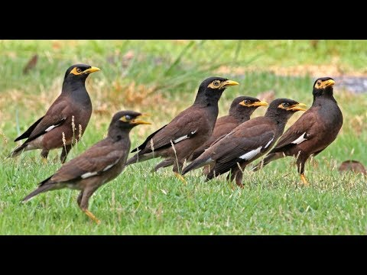
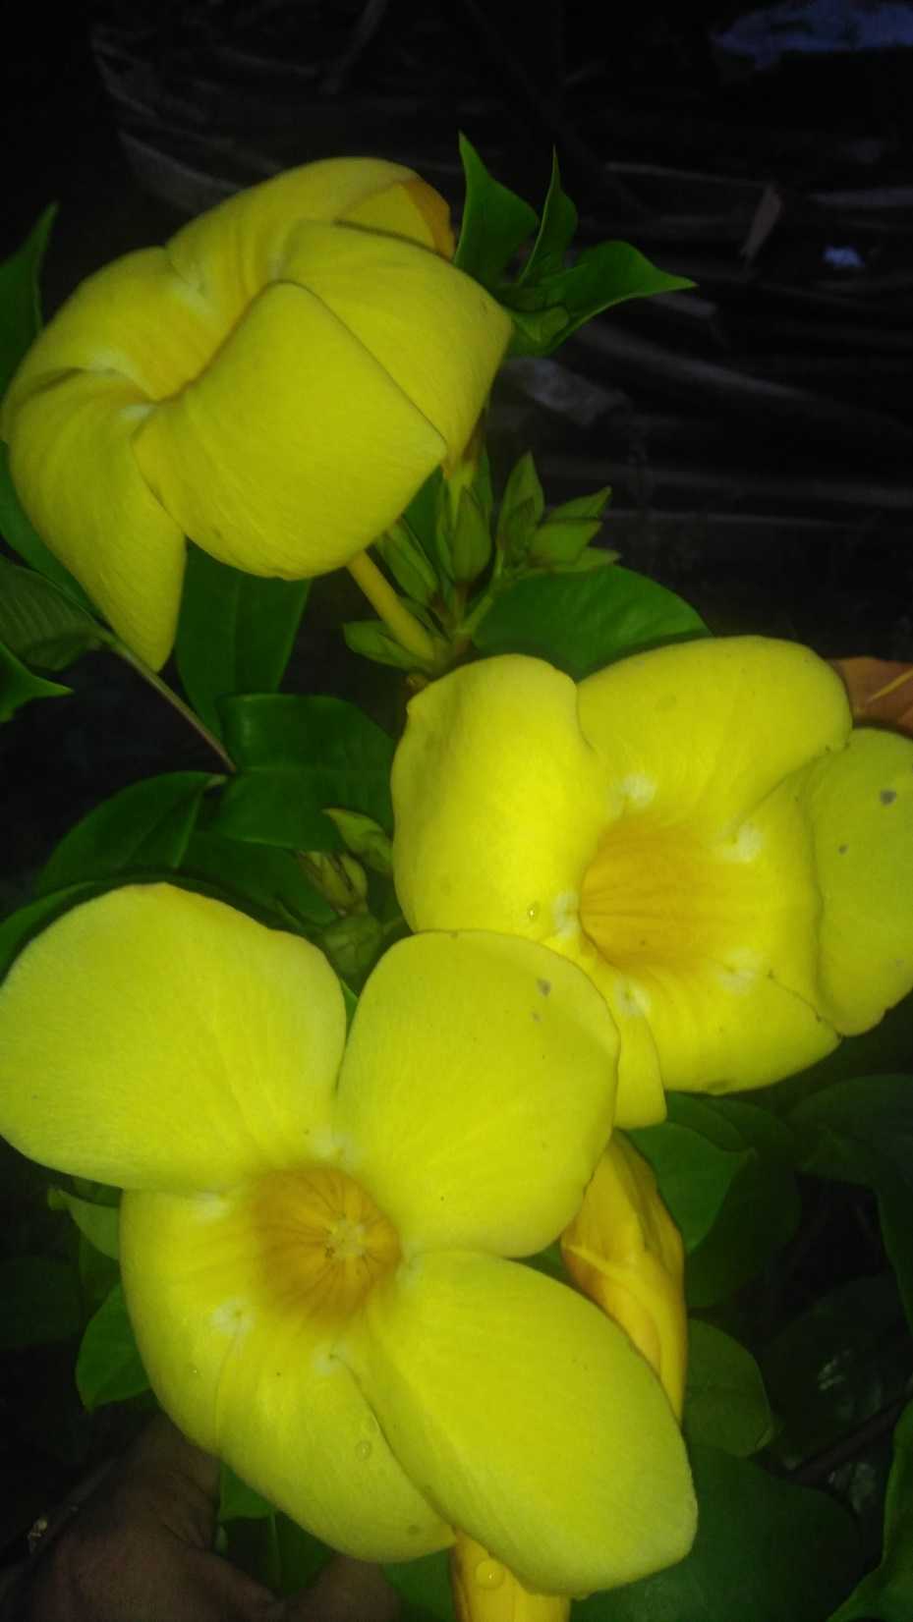
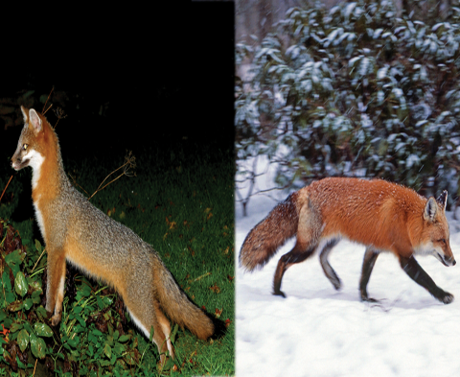
কিচিমিচি করে সেথা শালিকের ঝাঁক,
রাতে ঊঠে থেকে থেকে শিয়ালের হাঁক।

Slide 12
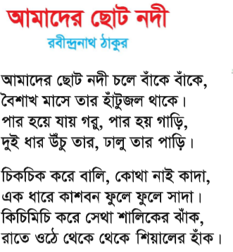
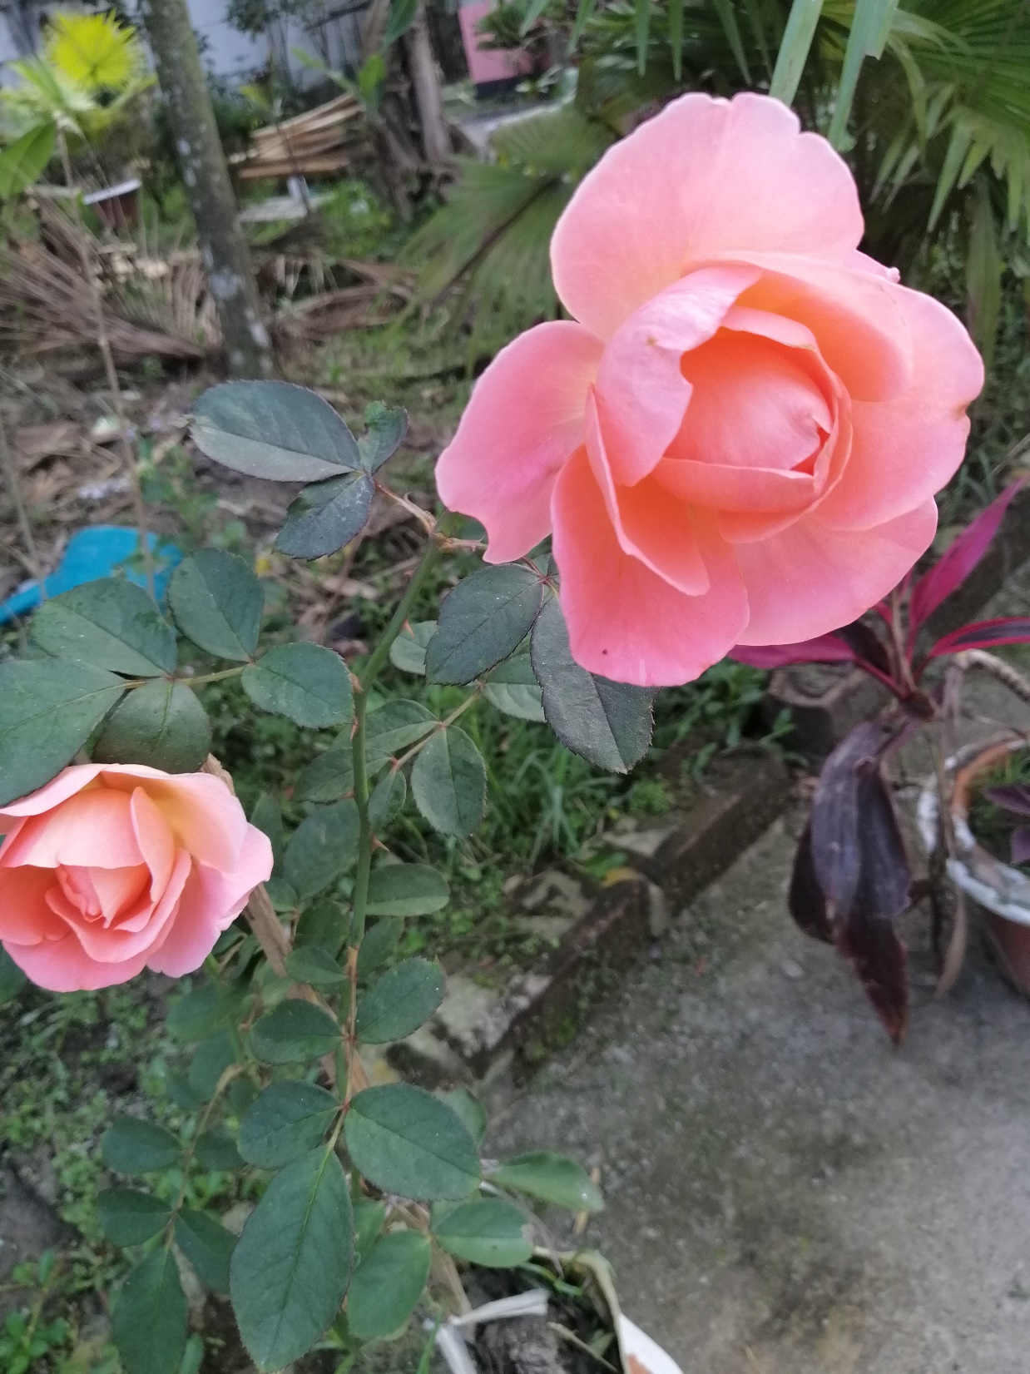
শিক্ষকের আবৃত্তি

Slide 13
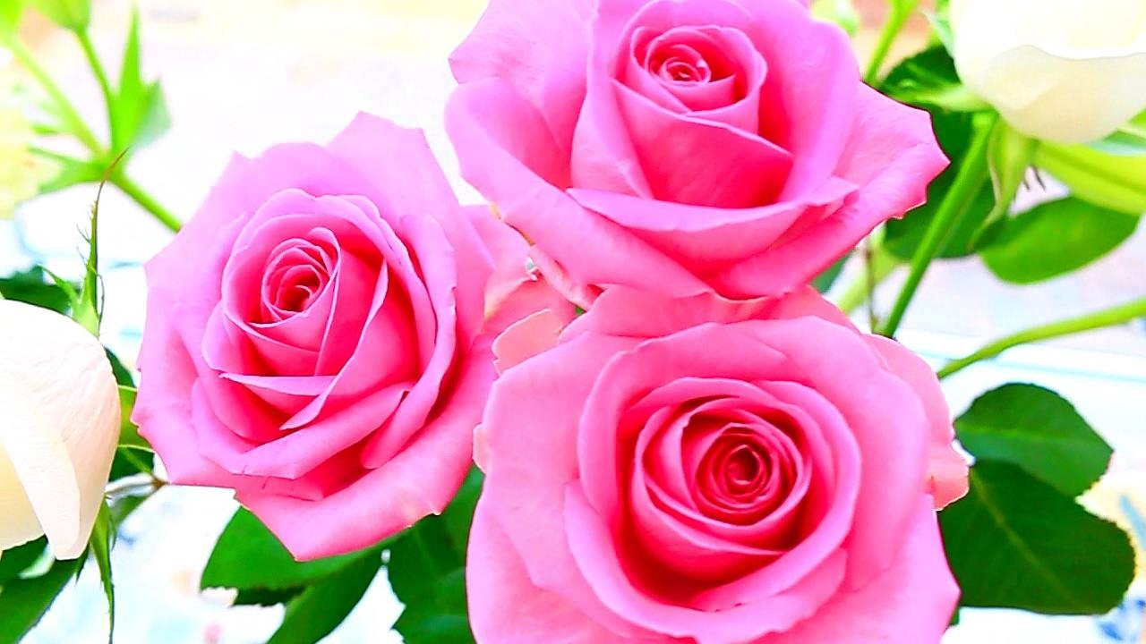
নতুন শব্দ বাছাই
নদী
জলাধার
বৈশাখ
বাংলা মাসের নাম
ধার
নদীর তীর

Slide 14
জোড়ায় কাজ
জোড়ায় বসে কবিতাটির ১ম চার লাইন আবৃত্তি করো ।

Slide 15
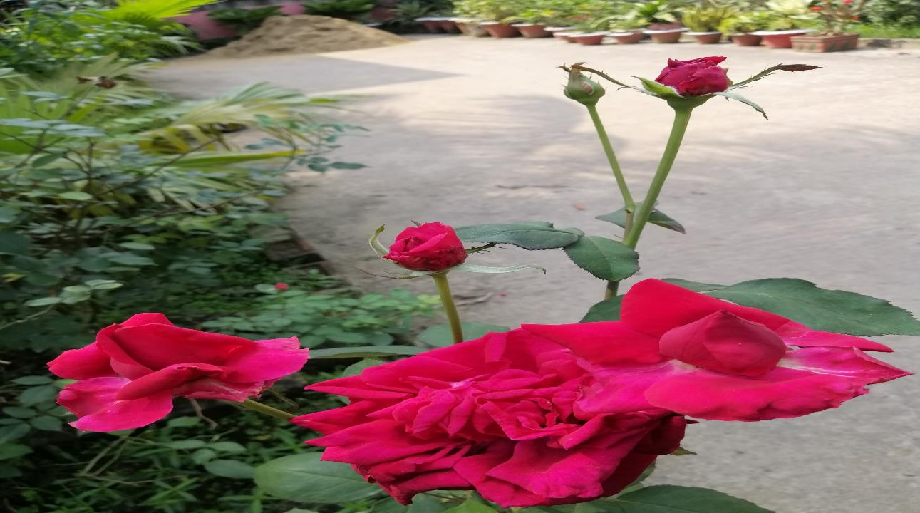
একক কাজ
প্রত্যেকে কবিতাটির প্রথম চার লাইন আবৃত্তি কর।

Slide 16
শ্রেণি মূল্যায়ন
বাঁকে বাঁকে কী বয়ে চলে ?
নদী
নদীর দুই ধার দেখতে কেমন?
উঁচু
নদী দিয়ে কী পার হয়?
গরু ও গাড়ি

Slide 17
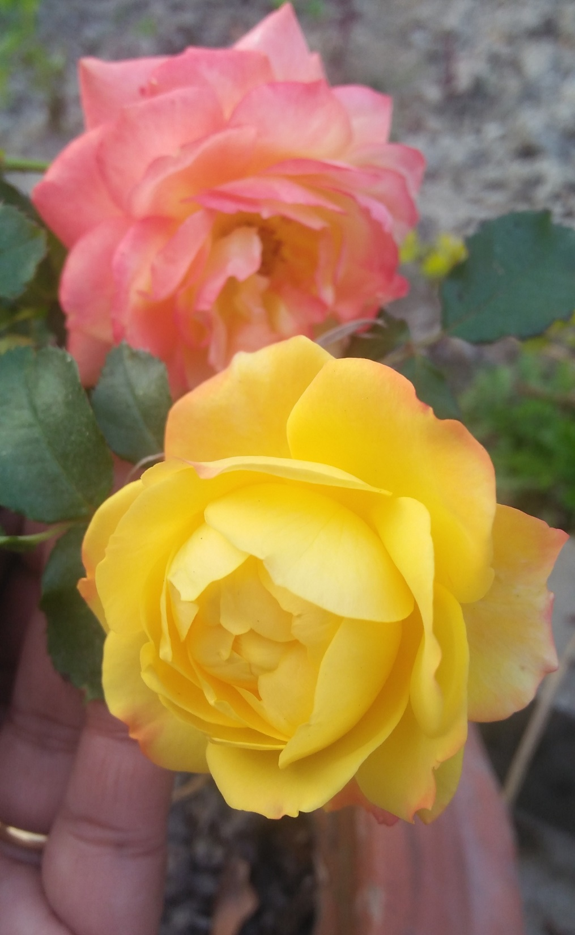
পরের চরণটি বল
পার হয়ে যায় গরু, পার হয় গাড়ি,
..........................................

Slide 18
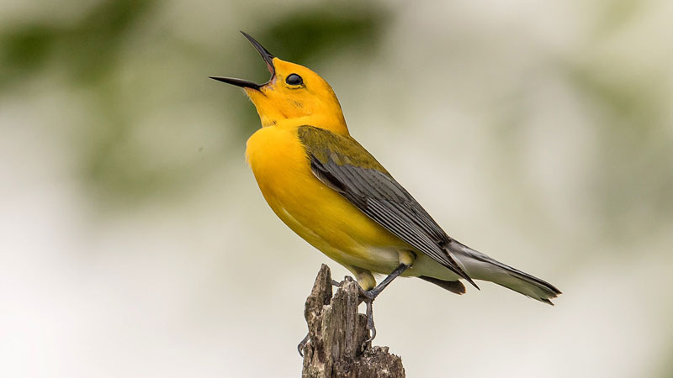
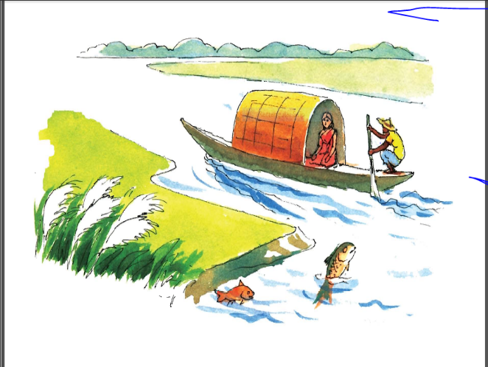
পরিকল্পিত কাজ
পাশের ছবিটি দেখে নদী সম্পর্কে দুইটি বাক্য লিখে আনবে।

Slide 19
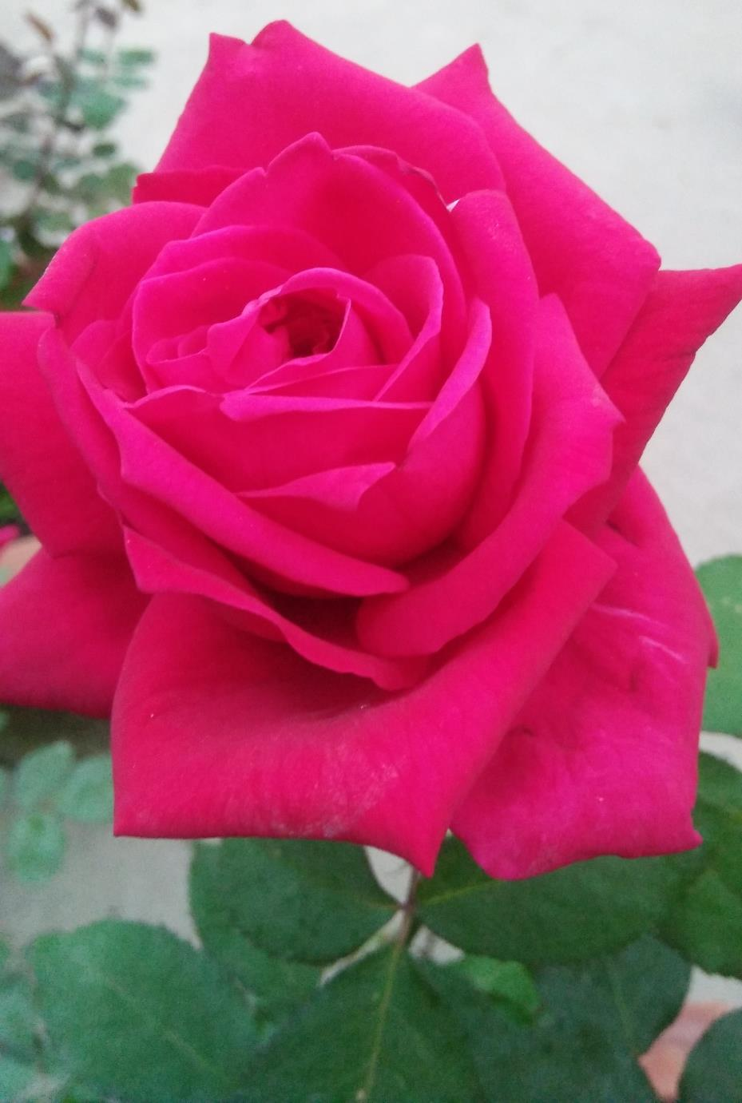
ধন্যবাদ

